Slide 1
Vaše bezpečí v našich tlapkách!

Slide 2
Jsme firma zabývající se bezpečnostními produkty, komplexním zajištěním služeb jako je ostrahu objektu, ostrahu eventů, montáž a servis systému bezpečnostních zařízení.
Naši práci zprostředkováváme nejen velkým firmám,
ale i fyzickým osobám.
V naší společnosti se snažíme dělat maximum pro to, abychom svou práci odváděli na 110 % a s přáním klienta na prvním místě.

Slide 3
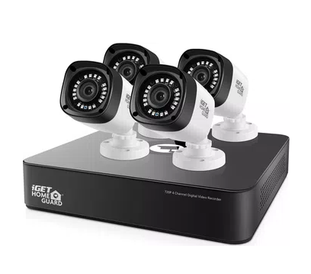
Kamerové sety
Set 4 kamer s rozlišením
3840 x 2160 px
Záznamové zařízení
Možnost sledování v reálném čase
Jednoduchý ovládací software

Slide 4
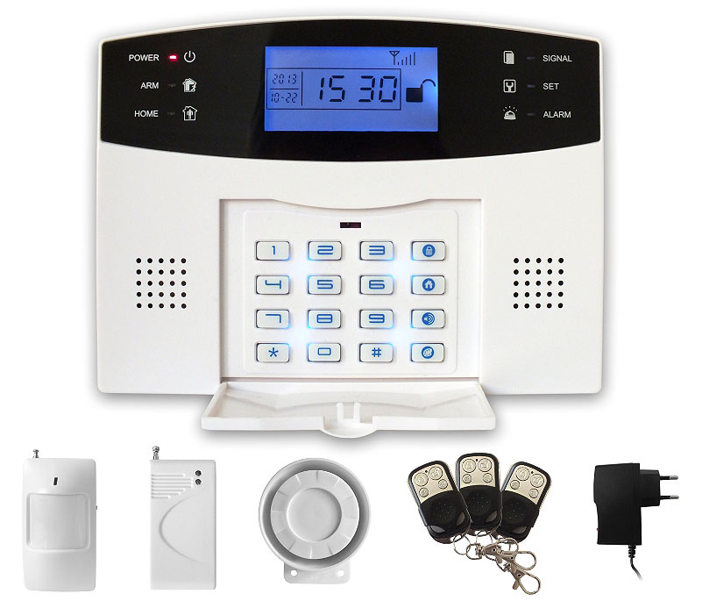
Alarmy a kamery
Kamery s rozlišením 2304 x 1296 px pozorovacím úhlem 360°
Alarm na detekci plynů: zemní plyn, propan-butan
Domovní alarm s připojením
přes rádiové vlny a GSM

Slide 5
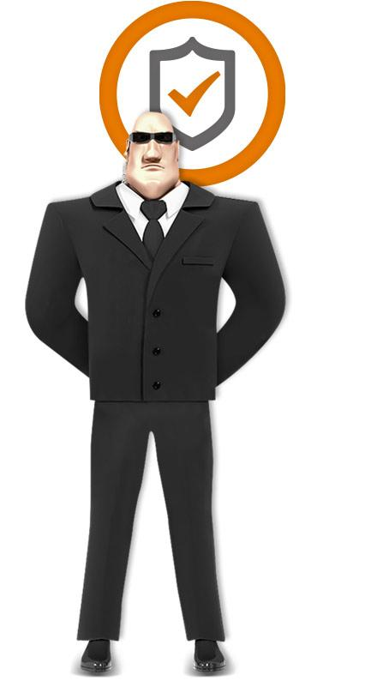
Ostraha
Fyzická ostraha za pomoci nejmodernější techniky a nejlépe školených pracovníků na trhu
Ostraha soukromých objektů
Ostraha společenských událostí včetně zdravotnického a požárního dohledu

Slide 6
Montáž a servis
Možnost úplné montáže námi poskytovaných produktů
Doživotní servis našich produktů
Instalace jiných druhů bezpečnostní techniky

Slide 7
Kontakty
 chloupeksec@gmail.com
🌐 https://chloupeksecurity.webnode.cz/
− Božetěchova 3, Olomouc 779 00
 +420 585 208 129
IČ: 27720000, DIČ: CZ27720000
číslo účtu: 601031/9990

Slide 8
Děkujeme za pozornost!

